Slide 1
101學年度畢業滿5年畢業生系所流向追蹤回收比率(生物科技學系)
科系 | 學生數總數 | 已追蹤筆數 | 拒答筆數 | 尚未追蹤筆數 | 已追蹤比率 | 含拒答追蹤比率
生物科技學系 | 46 | 32 | 0 | 14 | 69.57% | 69.57%

Slide 3
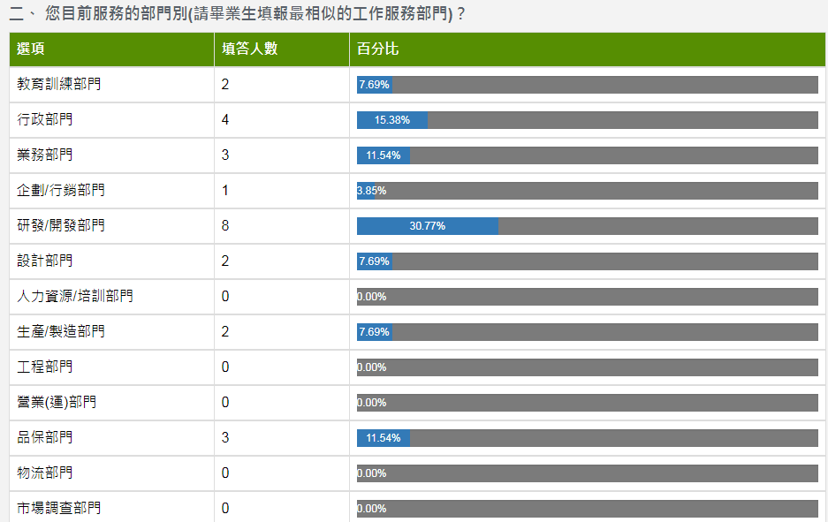

Slide 4
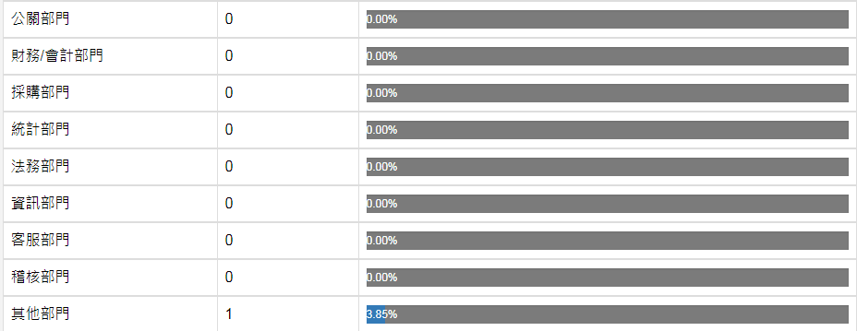

Slide 6
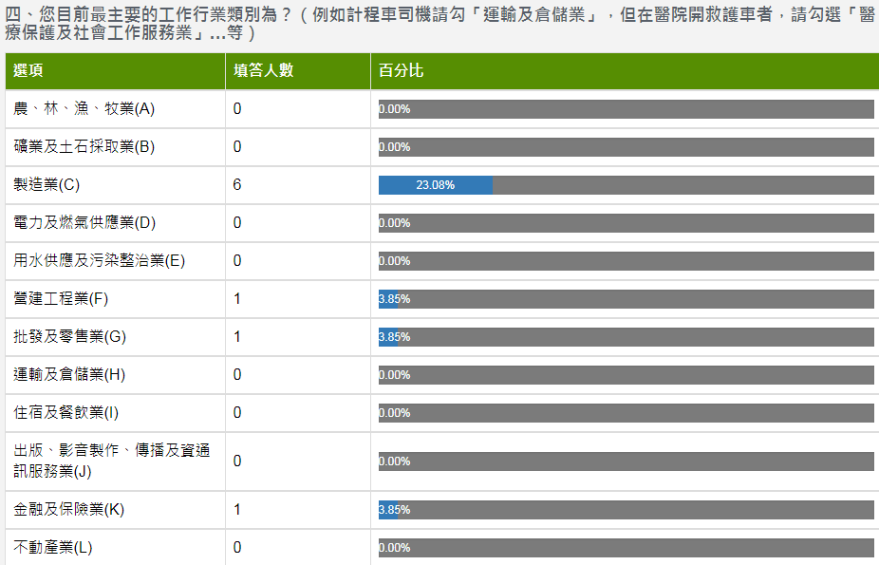

Slide 7
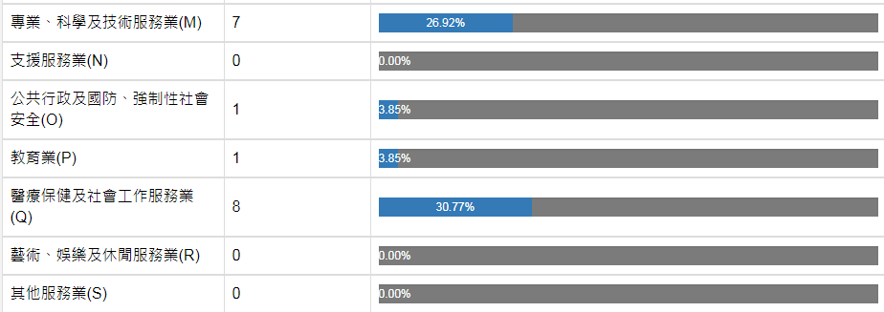

Slide 8
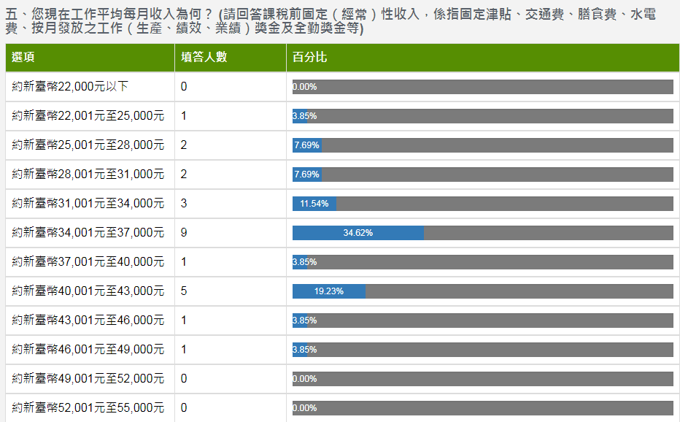

Slide 9
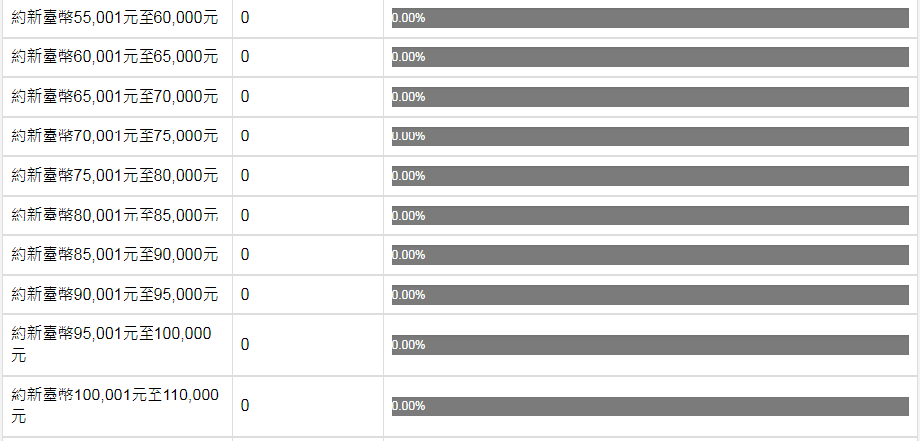

Slide 14
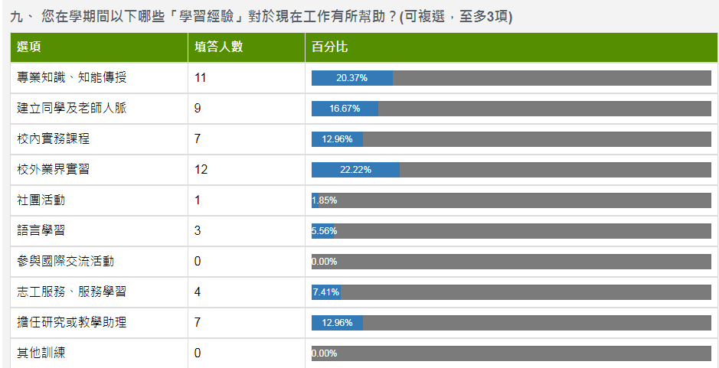

Slide 15
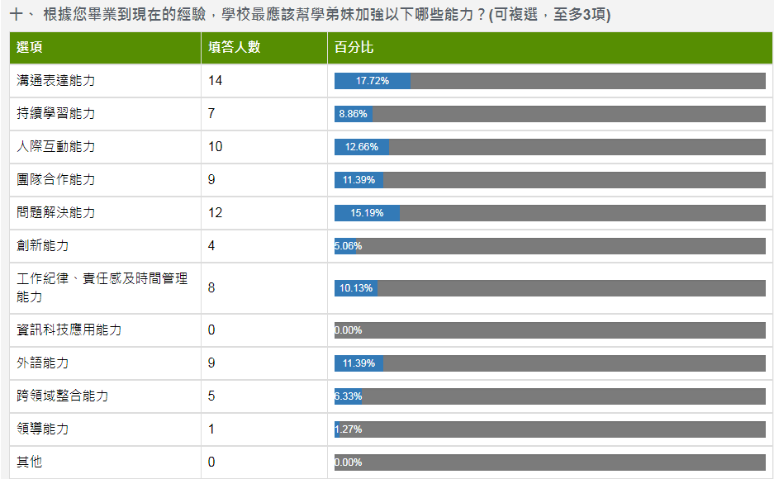

Slide 16
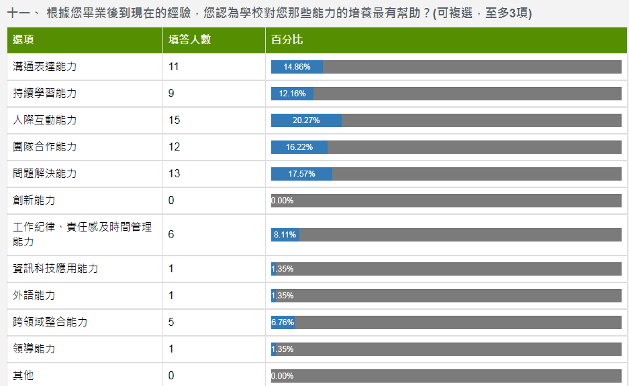

Slide 17
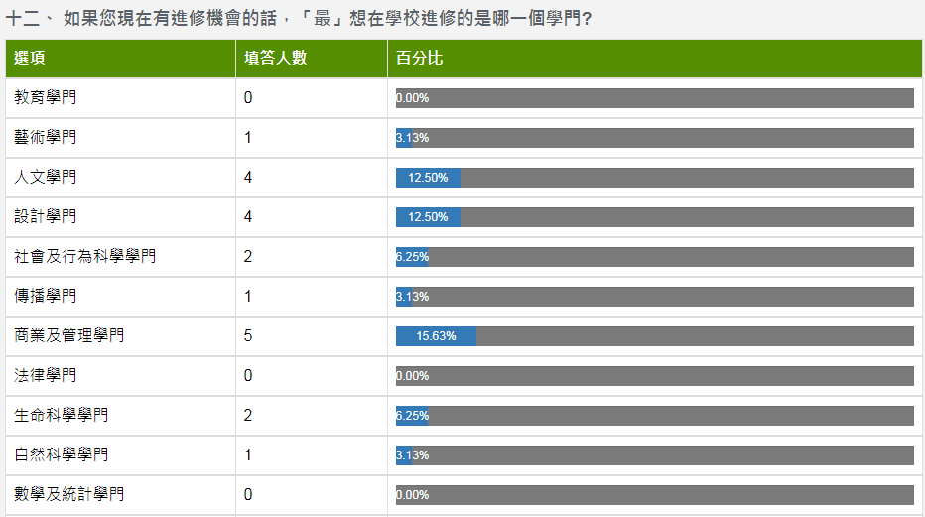

Slide 18
